Slide 1
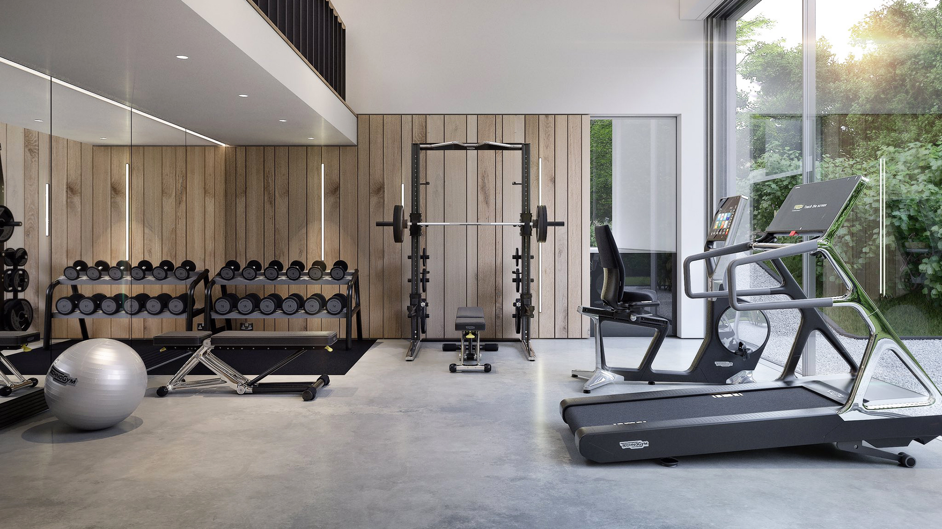


ESTUDO DE MERCADO
GINÁSIOS EM PORTUGAL

Slide 2

Introdução
Esta apresentação abordará a análise de mercado dos ginásios em Portugal, focando-se nas metodologias de recolha de dados e nas perguntas-chave a serem consideradas.

Slide 3
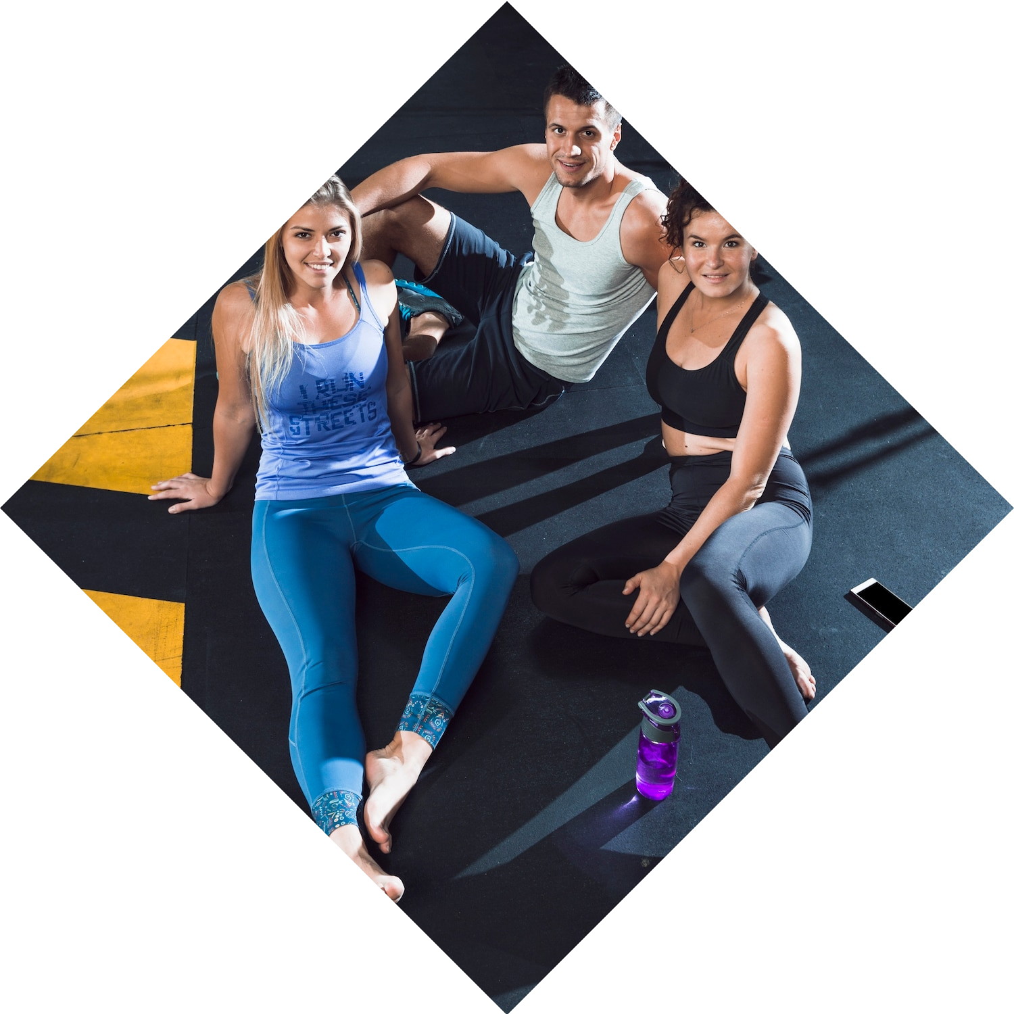
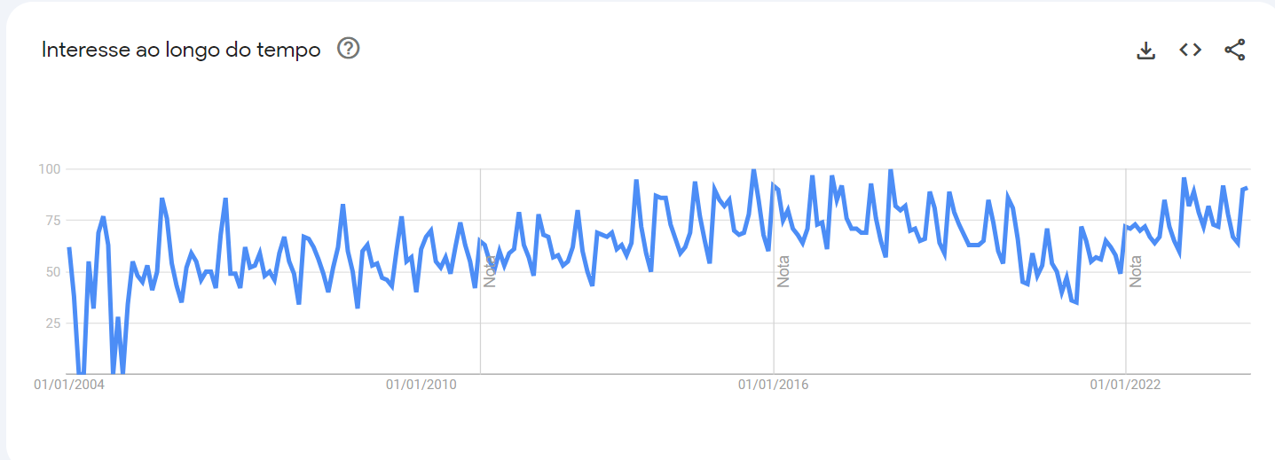
Cenário dos Ginásios em Portugal
O crescimento do sector de ginásios em Portugal tem sido notável, com um aumento signiﬁcativo no número de estabelecimentos e de adesão de clientes. A concorrência está mais intensa, e a procura por serviços inovadores é uma tendência crescente.

Slide 4

Perguntas-chave a considerar
Questões fundamentais na orientação de estratégias eﬁcazes:
Qual a dimensão do mercado de ginásios em Portugal?
De que forma estão a evoluir as preferências dos clientes?
Quais os distritos em que é visível maior interesse e procura?
Quais os ginásios com avaliações menores e maiores do que a média?

Slide 5

Metodologias de Recolha de Dados
MÉTODO | DESCRIÇÃO
Google Trends | Com recurso ao Google Trends, foram analisadas as tendências de pesquisas relacionadas com ginásios em Portugal. Desta forma, foram identificados padrões de interesse e popularidade no decurso de 2023.
Web Scrapping | Realizamos web scrapping do Google Maps, com o objectivo de recolher dados sobre a localização (morada e cidade), categorias e avaliações dos ginásios em Portugal, por distrito. Informações que nos ajudaram a ter um maior insight sobre a oferta existente no mercado.
Estudos Demográficos | Foram analisados estudos demográficos, por distrito, com o objectivo de obter informações sobre a população portuguesa, nomeadamente, a densidade populacional e poder de compra. Dados que serviram de apoio na compreensão do perfil do público-alvo associado aos ginásios.

Slide 6

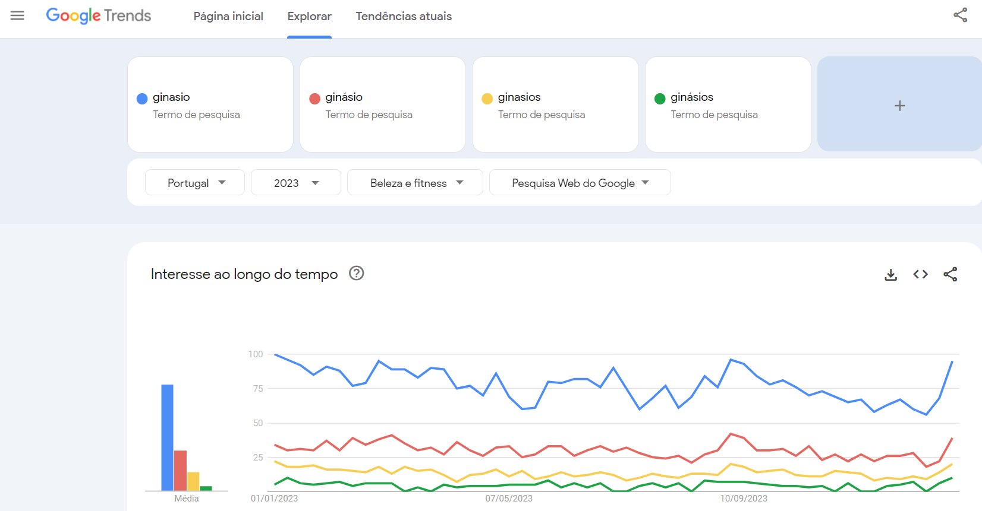
Metodologias de Recolha de Dados

Slide 7
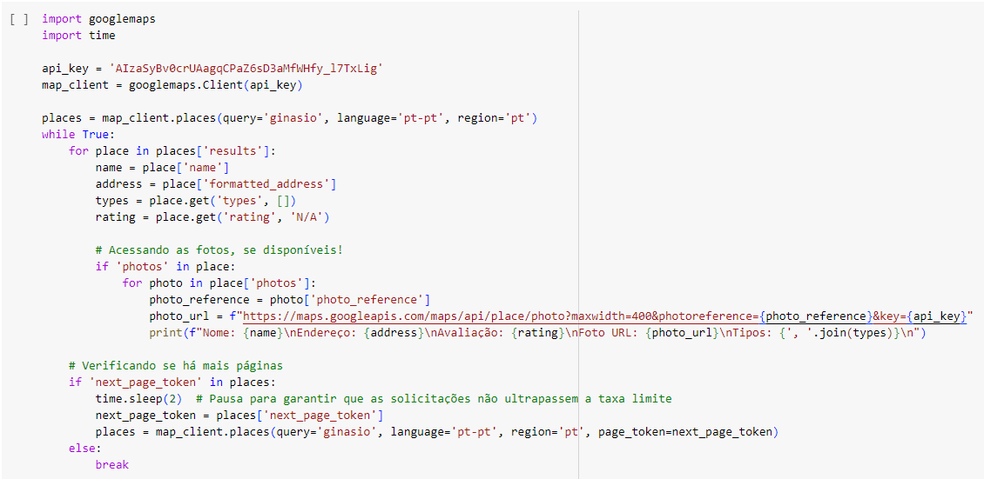

Metodologias de Recolha de Dados

Slide 8

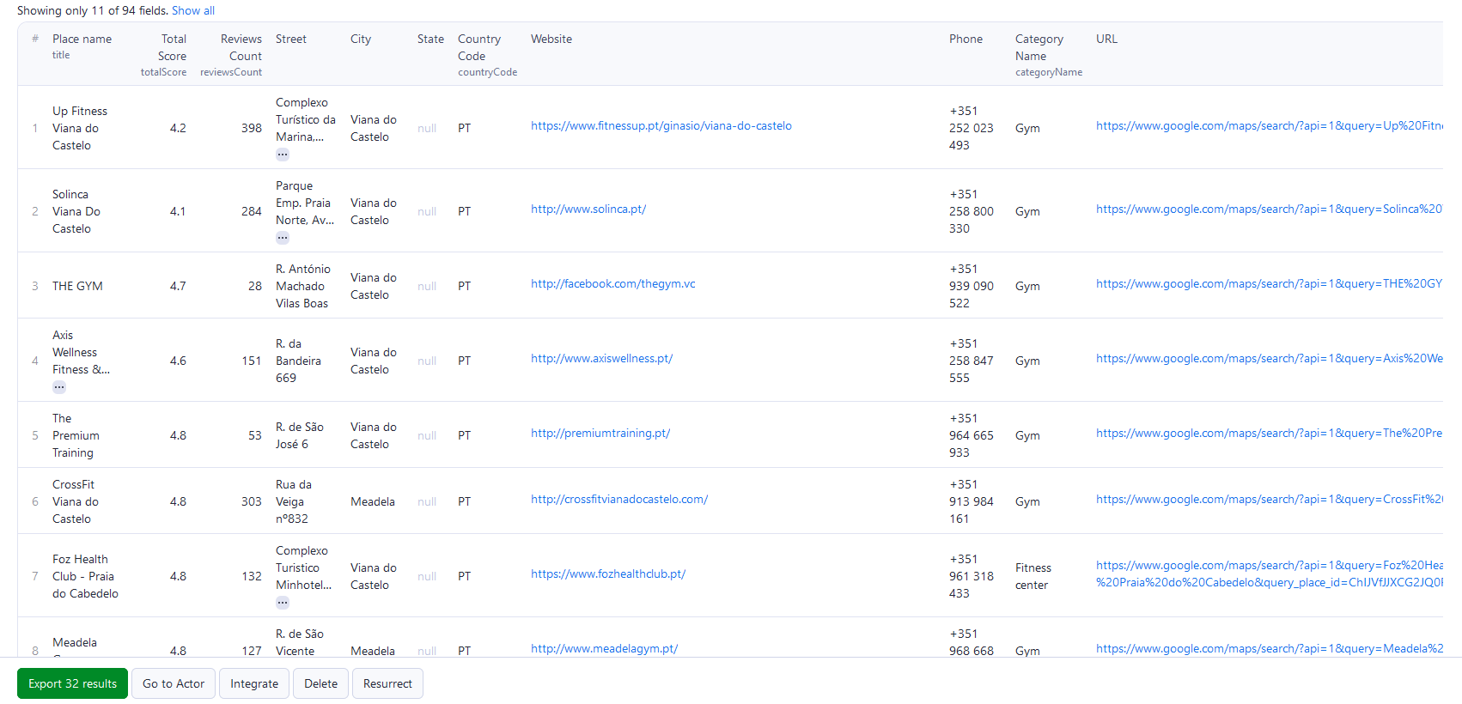
Metodologias de Recolha de Dados
Web Scrapping

Slide 9
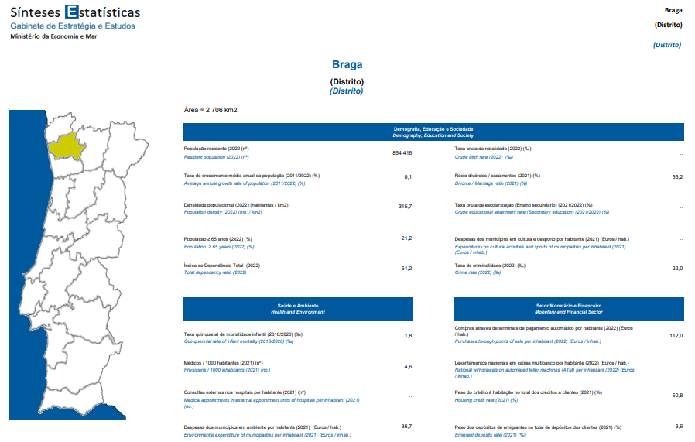
Metodologias de Recolha de Dados
Dados demográficos

Slide 10

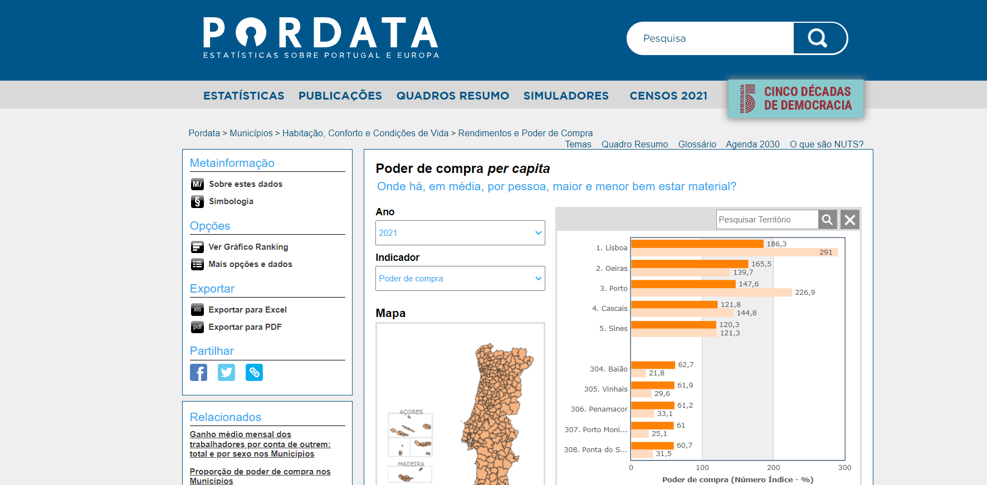
Metodologias de Recolha de Dados

Slide 11

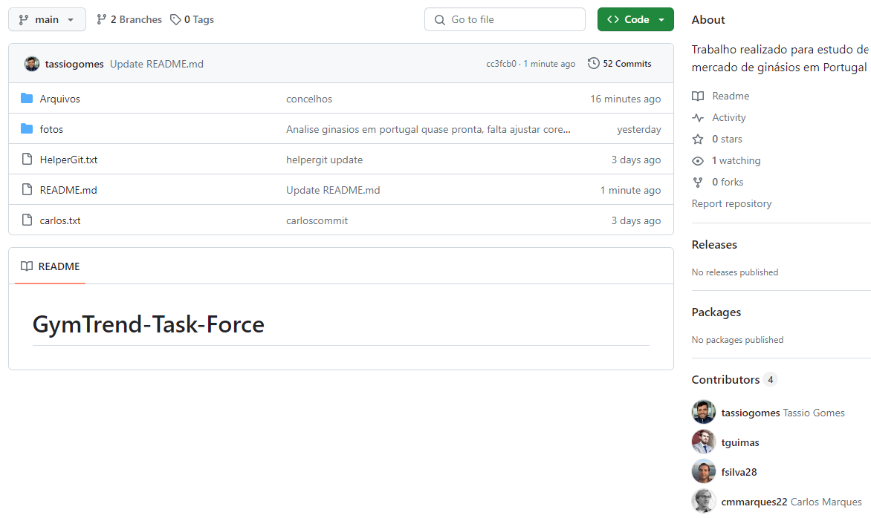
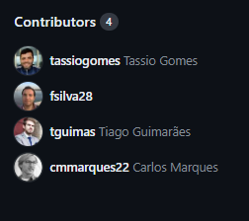
Metodologias de Trabalho

